Slide 1
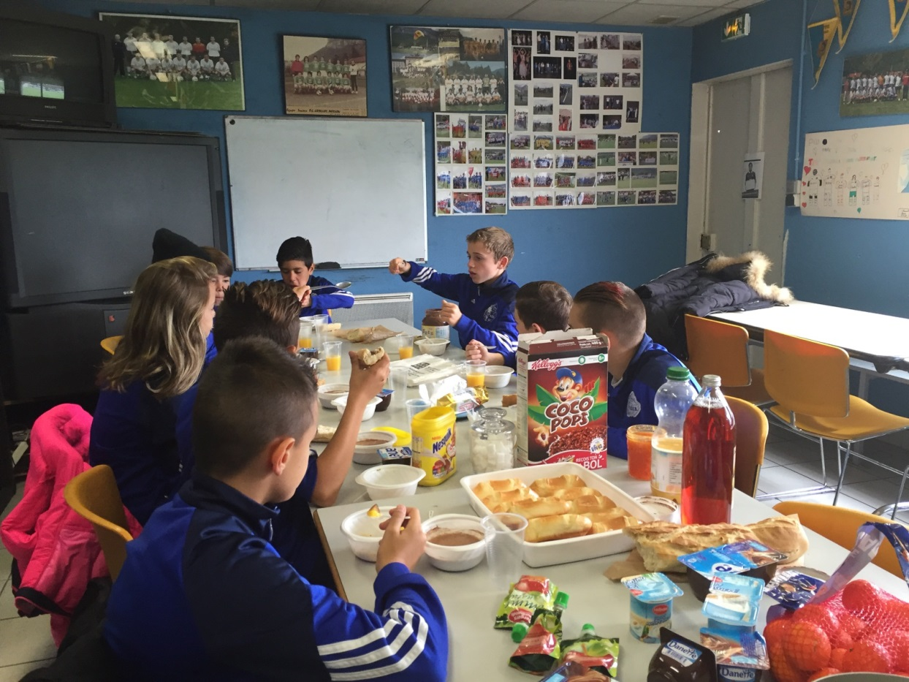
Le Programme Educatif Fédéral
Fiche « action »
NOM du Club : FOOTBALL CLUB CROLLES BERNIN
__________________________________
Référent P.E.F. / Elu du club : Bruno JOUFFROY Mail : fc-crolles-bernin@lrafoot.org
Référent P.E.F. / Technicien du club : Marion DELPECH Mail : marion.delpech.fccb@gmail.com
Notes:
<numéro>

Slide 2
Thématique : SANTE
Nom de l’action : Petit déjeuner.
OBJECTIF
Montrer aux enfants ce qu’il faut manger avec un match.
DESCRIPTIF
Les enfants ont rendez-vous plus tôt pour voir le match d’une autre équipe de la catégorie.
Après les enfants sont allés au foyer pour manger en équipe.
Nous avons fait les courses pour une partie du petit déjeuner amélioré et les enfants ont aussi amené des fruits et des céréales.
Avant de manger on leur a expliqué pourquoi il fallait manger avant et match et ce qu’il fallait manger.
Date et lieu : 24 octobre 2015 Action ponctuelle
Catégorie(s) concernée(s) : U12-U13 Nombre de participants : 12 enfants
Notes:
<numéro>

Slide 3
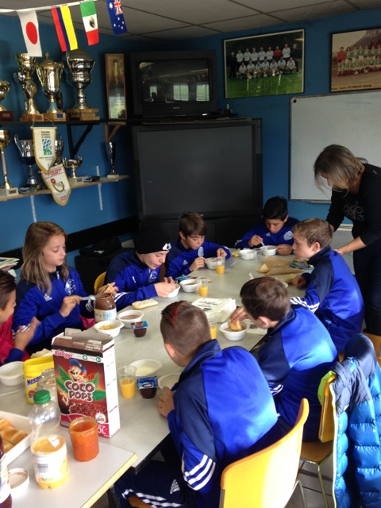
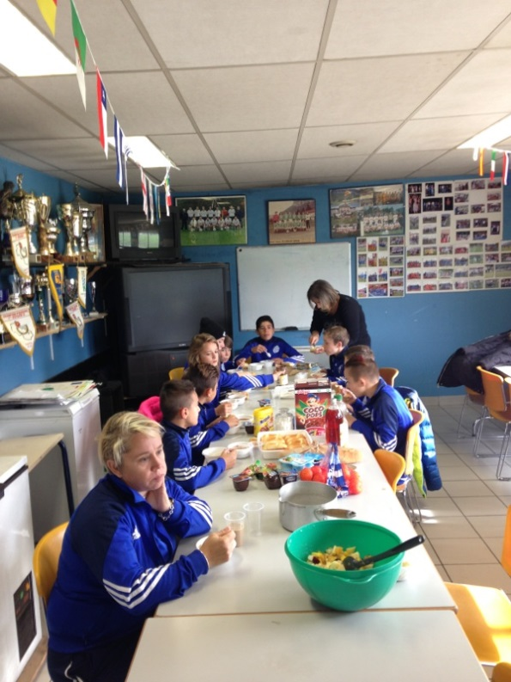
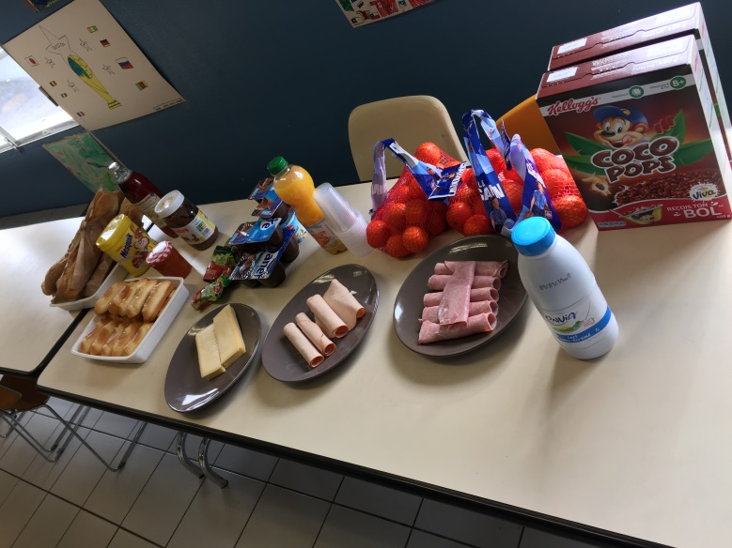
Retour en images sur la manifestation :
Notes:
<numéro>

